Slide 1
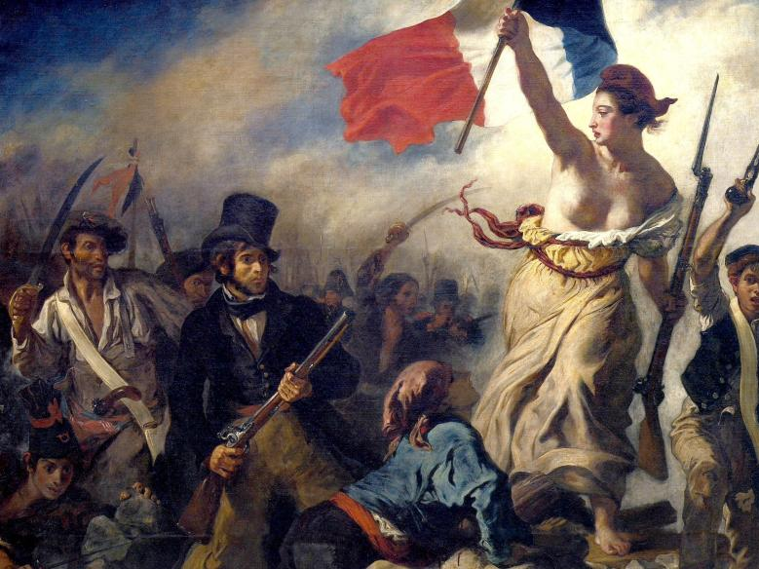
Velká francouzská revoluce

Slide 2
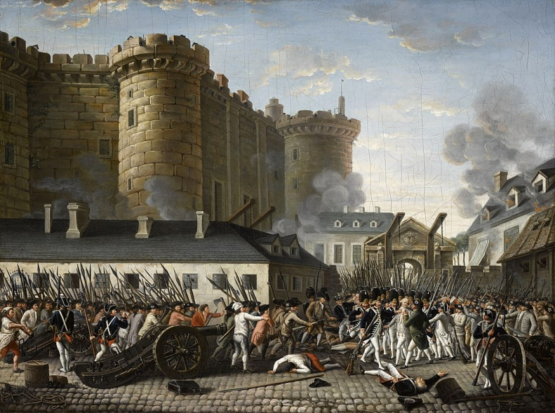
POČÁTEK
Velmi vzrostl počet obyvatel, bylo nedostatek potravin a občané se začali bouřit kvůli vysokým cenám.
Společnost se dělila na stavy, daně platil pouze 3. stav a to byl ekonomický, ale i společenský problém.
VFR započala pádem Bastily (14. 7. 1789) která sloužila jako věznice.
-pevnost napadli Pařížané, aby získali střelný prach, který potřebovali do zbraní.
-při útoku zemřelo celkem 83 Pařížanů a pouze 3 obránci, hlavně kvůli tomu, že se většina vzdala a utekla.

Slide 3
PRŮBĚH
Vydávali se spousty reforem např. metrická soustava která se ujala až do dnes.
ŠLECHTA A CÍRKEV
V srpnu 1789 byly vydány dekrety, které rušily všechna šlechtická privilegia a zaváděly rovnost všech občanů před zákonem.
Daně museli platit všichni bez ohledu na stav, ze kterého pocházeli. Nikdo je ovšem nevybíral, takže nepřicházely potřebné finance.
Církev byla zbavovaná svého majetku, který byl postupně rozprodáván.
Královská rodina se v létě 1791 pokusila o útěk za hranice, ale ten se však nezdařil. Ludvíka XVI. to připravilo o zbylou důvěru obyvatelstva a objevily se i návrhy o sesazení krále.
V srpnu 1792 se vlády ujala revoluční rada zvaná Komuna, krále sesadili a zatkli. V lednu 1793 byl král popraven.
OBČANÉ
V srpnu byla také vydána Deklarace práv člověka a občana, vyjadřovala principy, podle kterých by měla být vytvořena ústava.
-obsahovala 17.bodů, které popisovaly základní lidská práva a povinnosti.
Král byl donucen deklaraci podepsat

Slide 4
OBDOBÍ JAKOBÍNSKÉ DIKTATURY
Po popravě krále se někteří lidé začali od revoluce odvracet a došlo k protirevolučním povstáním ve Francii.
Vznikl výbor pro veřejné blaho, který začal hledat nepřítele ve Francii ale i mimo stát.
K moci se dostali radikálové.
Byl vydán zákon o nepohodlných osobách. Byly popraveny osoby, které šly proti reformám, nebo se jen zdály být nebezpečné.
Bylo zrušeno právo obhajoby.
Konec jakobínské diktatury byl v měsíci thermidoru, proto získal název thermidorský převrat.
K moci se postavilo pětičlenné direktorium a právě počátek vlády direktoria je považován za konec Velké francouzské revoluce.

Slide 5
ZDROJE
https://www.dejepis.com/ucebnice/velka-francouzska-revoluce/
https://cs.wikipedia.org/wiki/Bastila#Dobyt%C3%AD_Bastily
https://edisco.cz/dejepis/velka-francouzska-revoluce.php
https://cs.wikipedia.org/wiki/Velk%C3%A1_francouzsk%C3%A1_revoluce

